Slide 1


Lorenzo Cattani S1096992 Nico Osimani S1092544
Image Classification on STM32
Università Politecnica delle Marche
Laurea Magistrale in Ingegneria Informatica e dell’Automazione
Sistemi Operativi Dedicati

Slide 2
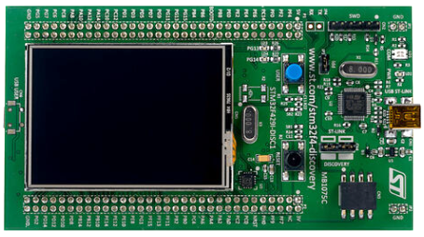
Introduzione
È stata implementata sulla scheda STM32F429I-DISC1 di STMicroelectronics un’intelligenza artificiale costituita da una rete neurale basata su VGG, e utilizzata per la classificazione di immagini fornite alla scheda attraverso una pennetta USB. Il programma è composto da due modalità:
una modalità di test che esegue la classificazione e calcola l'accuratezza del modello e il tempo di classificazione per ogni immagine
una modalità demo che mostra sullo schermo un'immagine alla volta e mostra la predizione ottenuta
È possibile passare da una modalità all'altra in fase di avvio tramite la pressione del bottone blu (USER) integrato sulla scheda.

Slide 3
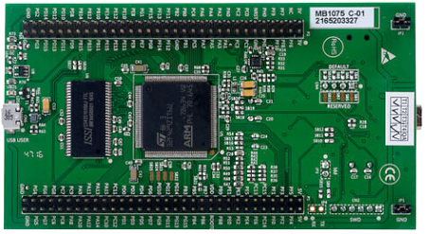
STM32F429I-DISC1
Microcontrollore | STM32F429ZIT6
Flash memory | 2 Mbytes
RAM | 256 Kbytes
Display | 2.4" QVGA TFT LCD
I/O | Micro-AB connector
Push-buttons | 1x user, 1x reset
SDRAM | 64 Mbit
In-circuit programmer & debugger | ST-LINK/V2-B
Giroscopio | ST-MEMS I3G4250D
Alimentazione | Mini-usb 3.3/5V

Slide 4
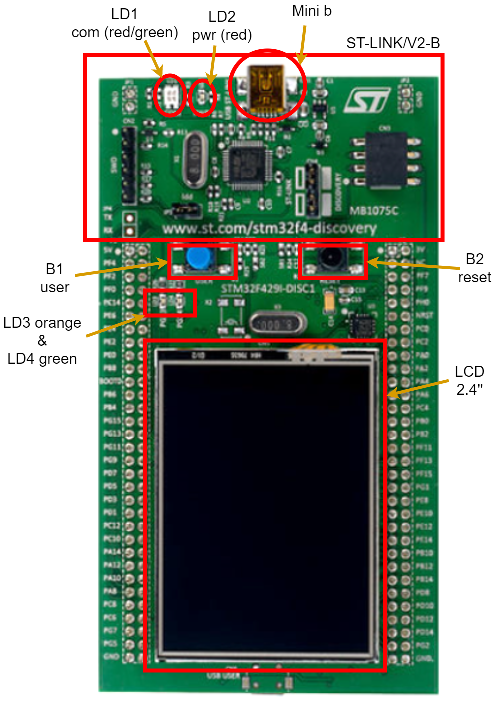
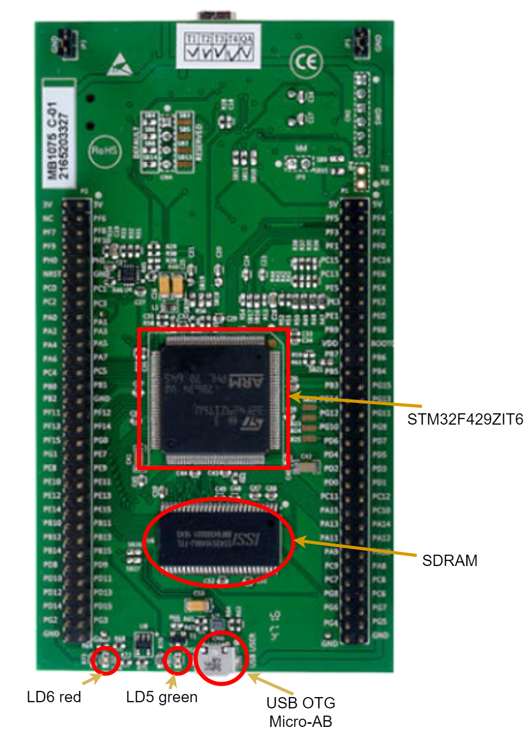
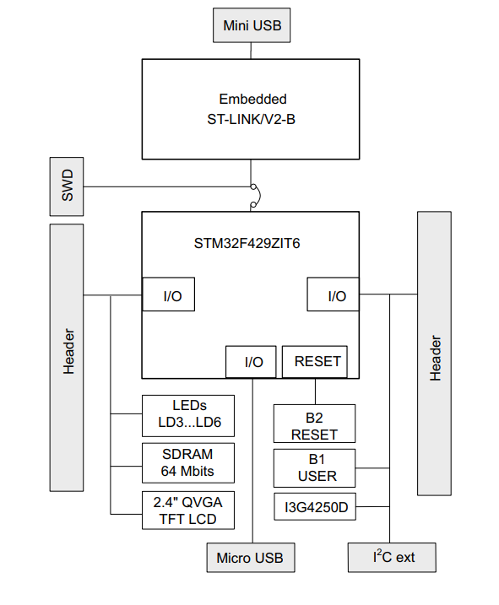
STM32F429I-DISC1

Slide 5
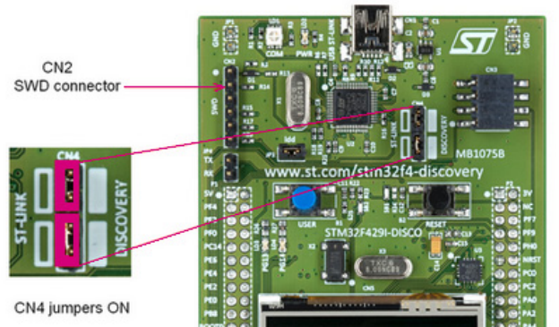
STM32F429I-DISC1
Per programmare la scheda tramite ST-LINK/V2-B è necessario:
Assicurarsi che i jumper CN4 e JP3 siano inseriti
Alimentare la scheda tramite il connettore USB mini-B
Verificare che i led LD2 (PWR) e LD1 (COM) siano accesi

Slide 6








Strumenti software
Sono stati utilizzati i seguenti strumenti software per la realizzazione del progetto:
STM32CubeIDE
X-CUBE-AI
Google Colab
Librerie Python:
TensorFlow
NumPy
Scikit-learn
Librerie C:
libjpeg

Slide 7
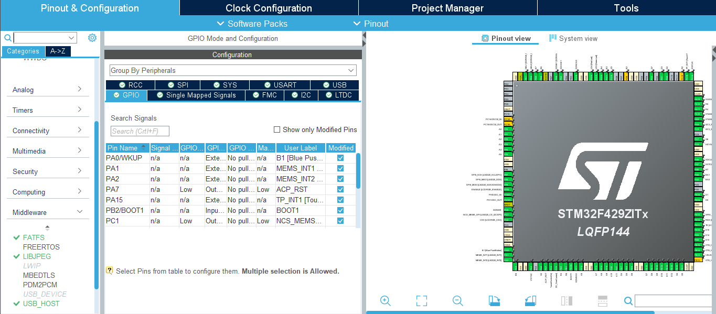
STM32CubeIDE
STM32CubeIDE è una piattaforma di sviluppo C/C++ con configurazione delle periferiche, generazione di codice, compilazione di codice e funzionalità di debug per microcontrollori e microprocessori STM32. Si basa sul framework Eclipse e sulla toolchain GCC per lo sviluppo e GDB per il debug. STM32CubeIDE integra le funzionalità di configurazione e creazione di progetti da STM32CubeMX.

Slide 8
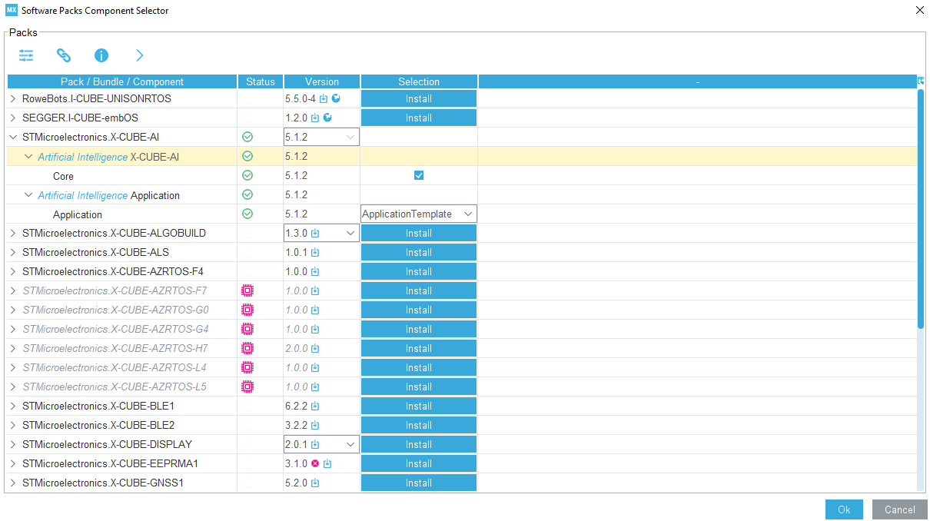
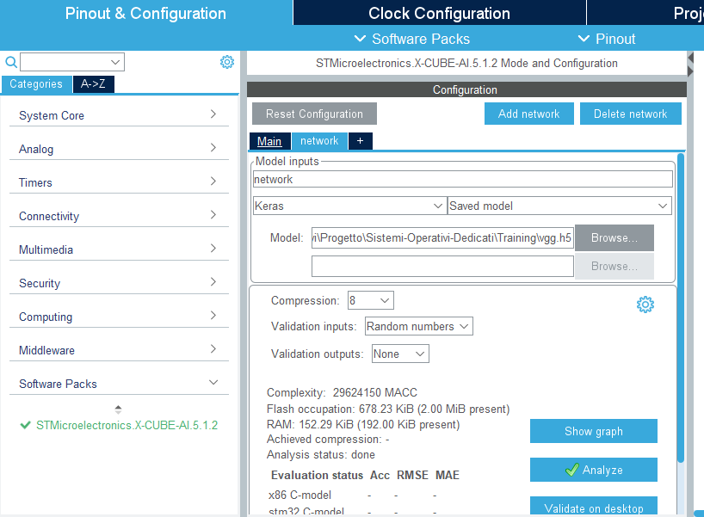
X-CUBE-AI
X-CUBE-AI è un pacchetto di espansione STM32Cube che estende le capacità di STM32CubeMX con la conversione automatica di algoritmi di intelligenza artificiale pre-addestrati, inclusi i modelli di rete neurale e di machine learning.

Slide 9
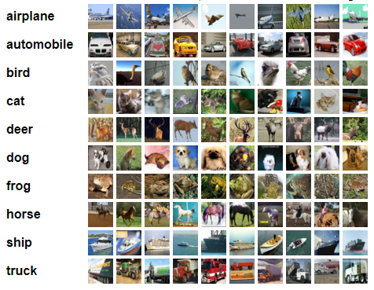
Addestramento modello
Il modello è stato addestrato utilizzando il dataset CIFAR-10. Il dataset CIFAR-10 è composto da 60000 immagini a colori 32x32 divise in 10 classi, con 6000 immagini per classe. Il dataset è diviso in 50000 immagini di allenamento e 10000 immagini di test. Il training è stato eseguito dividendo il dataset in batch da 128 immagini ciascuno. È stata eseguita una data augmentation sulle immagini prima dell’addestramento. A ogni immagine sono stati aggiunti 8 pixel di padding, poi è stato eseguito un crop random per ridimensionare l’immagine a 32x32, e infine è stata modificata la luminosità in maniera casuale.

Slide 10
La rete neurale
S
Funzione softmax
Funzione di attivazione dell’ultimo strato, utilizzata per la classificazione
La rete neurale utilizzata per l’addestramento è una rete basta su VGG. Si è partiti da una VGG16, togliendo alcuni layer e modificando la dimensione dei kernel si è arrivati alla rete finale utilizzata. Il numero totale di parametri del modello ammonta a 402986. L’accuracy ottenuta in fase di test con il CIFAR-10 è 84.00%
Layer fully connected
FC
Seguendo l’ordine di applicazione:
1 strato di dimensione 2048
1 strato di dimensione 128
Sofmax
P
Layer pooling
Totale di 3 max pooling 2 x 2, con passo pari a 2
Layer convoluzionali
C
Seguendo l’ordine di applicazione:
2 strati 3 x 3, 32 kernel
2 strati 3 x 3, 64 kernel
1 strato 3 x 3, 128 kernel
RGB di dimensioni 32x32

Slide 11
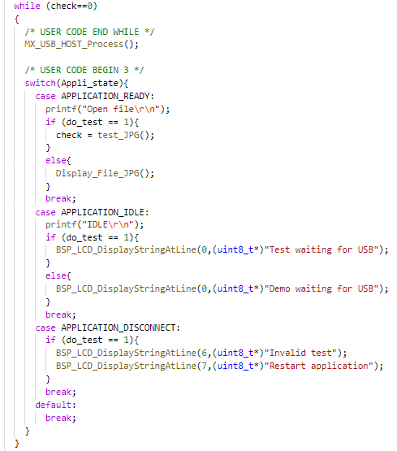
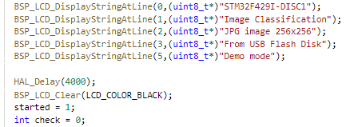
Funzionamento
Vengono riportate alcune parti di codice rilevanti per il funzionamento. Le seguenti sezioni di codice sono presenti nel file main.c

Slide 12
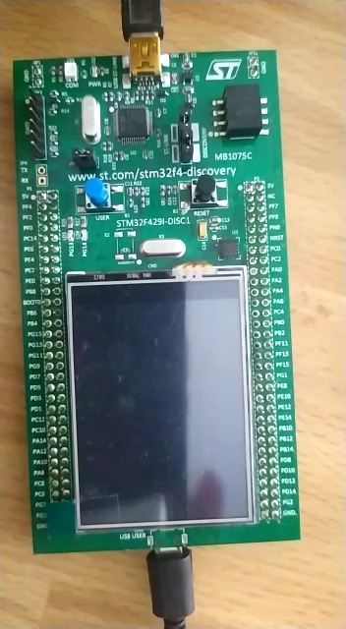
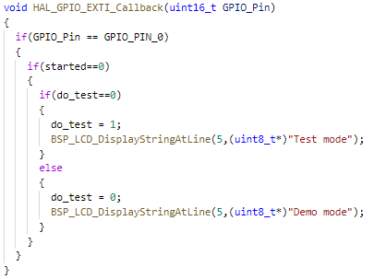
Funzionamento: selezione modalità

Slide 13
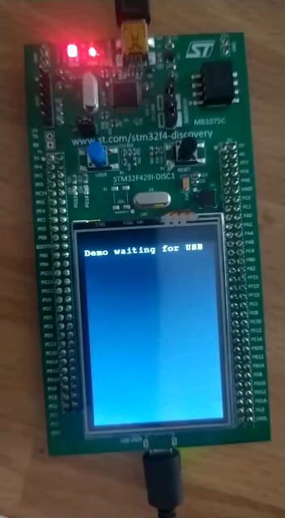
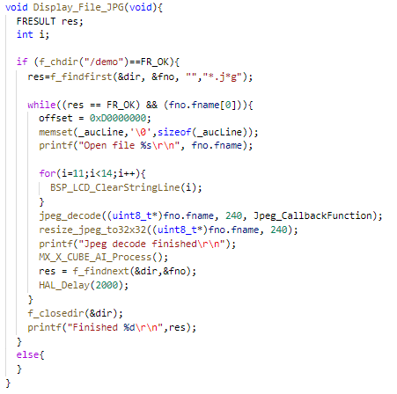
Funzionamento: demo mode

Slide 14
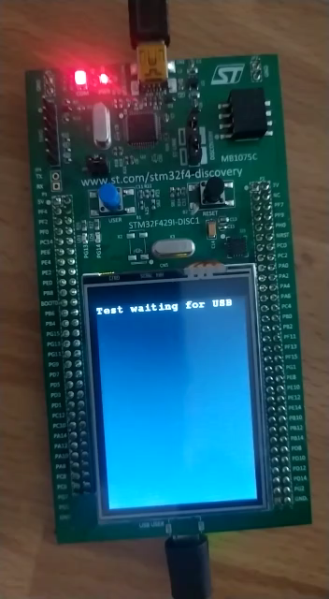
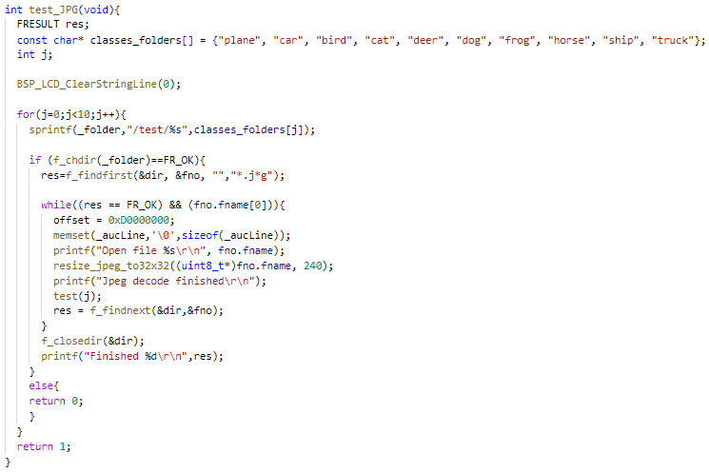
Funzionamento: test mode

Slide 15
Lorenzo Cattani S1096992 Nico Osimani S1092544
Grazie per l’attenzione!!

